Slide 1
Методическая работа

Slide 2
Структура МС СОШ 42

Slide 3
Психолого-педагогическая тема школы:
«Совершенствование качества образования через освоение компетентностного подхода в обучении, воспитании, развитии обучающихся»

Slide 4
Работа над ППТ

Slide 6
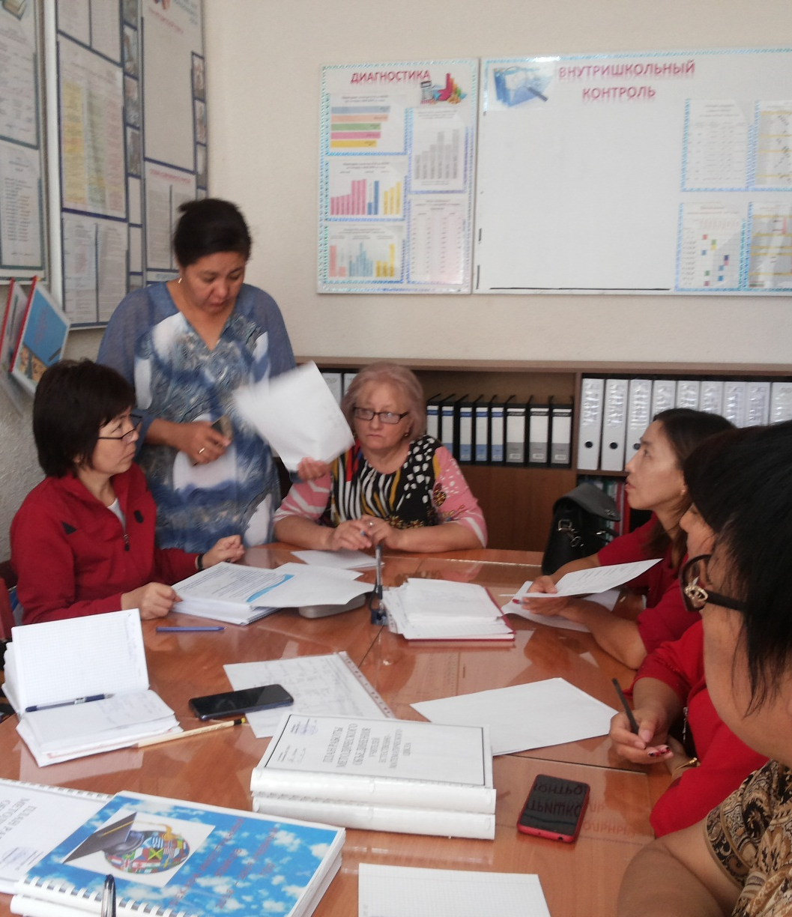
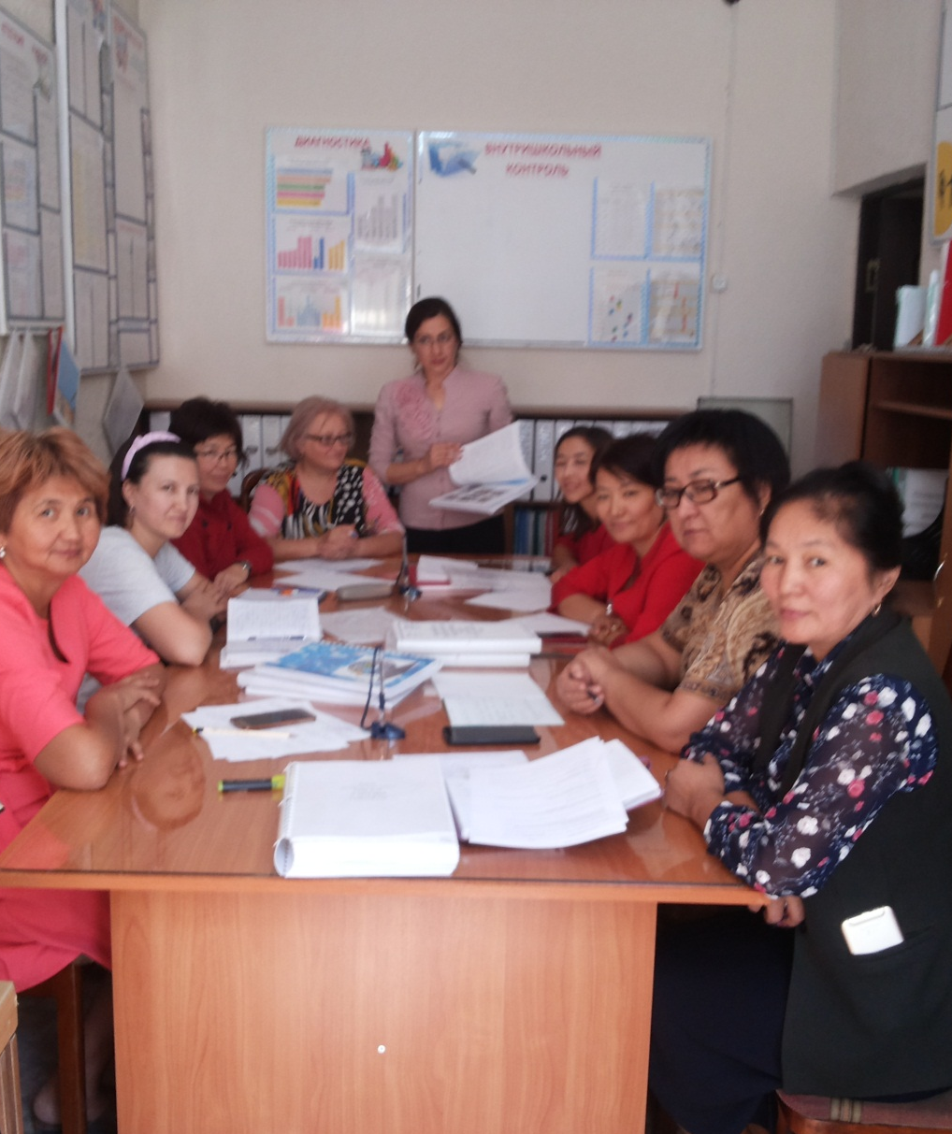
На заседаниях методсовета

Slide 7
Основные направления работы:
Непрерывное совершенствование педагогического мастерства учителя, его профессиональной компетентности.
Чтобы научить других, мы должны научиться прежде всего сами.
Гоголь Н.В.
Курсы повышения квалификации
Курсы, тренинги | 2018-2019 | 2019-2020 | 2020-2021
РИПКиППР | 12 | 15 | 22
КАО |  |  | 1
ИНФОУРОК |  |  | 2
USAID | 29 | 30 | 29
СТЭМ |  |  | 1
КРЕАТИВ ТААЛИМ |  |  | 2
Гендерное преподавание |  | 2
ГОС | 8 | 5
Курсы, тренинги | 2018-2019 | 2019-2020 | 2020-2021
РИПКиППР | 12 | 15 | 22
КАО |  |  | 1
ИНФОУРОК |  |  | 2
USAID | 29 | 30 | 29
СТЭМ |  |  | 1
КРЕАТИВ ТААЛИМ |  |  | 2
Гендерное преподавание |  | 2
ГОС | 8 | 5

Slide 8
Курсы повышения квалификации:

Slide 9
Доля учителей, прошедших курсы от всего коллектива, %

Slide 10
Основные направления работы:
Проведение обучающих семинаров для учителей:
по изучению ППТ школы
по изучению ГОС
по изучению современных образовательных технологий, форм методов преподавания и оценивания
по изучению форм и методов дистанционного обучения

Slide 11
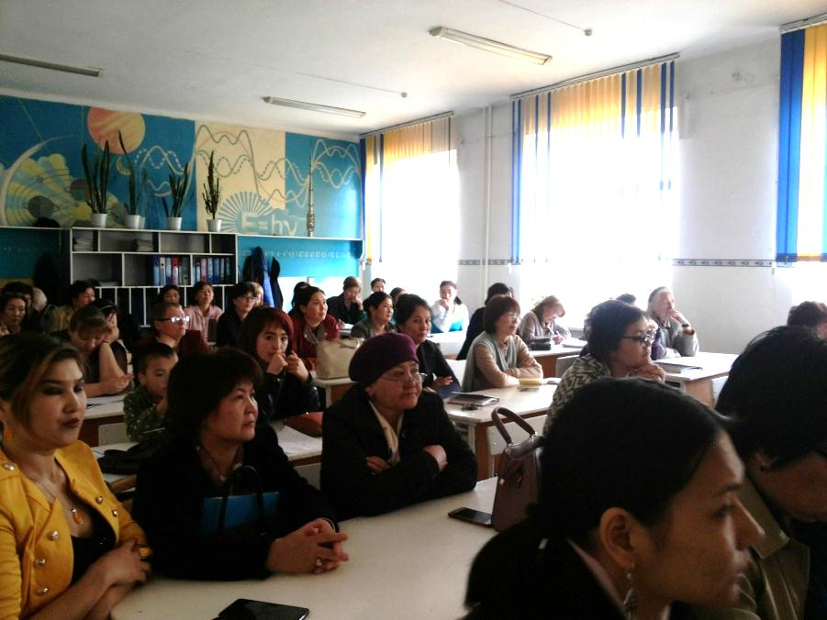
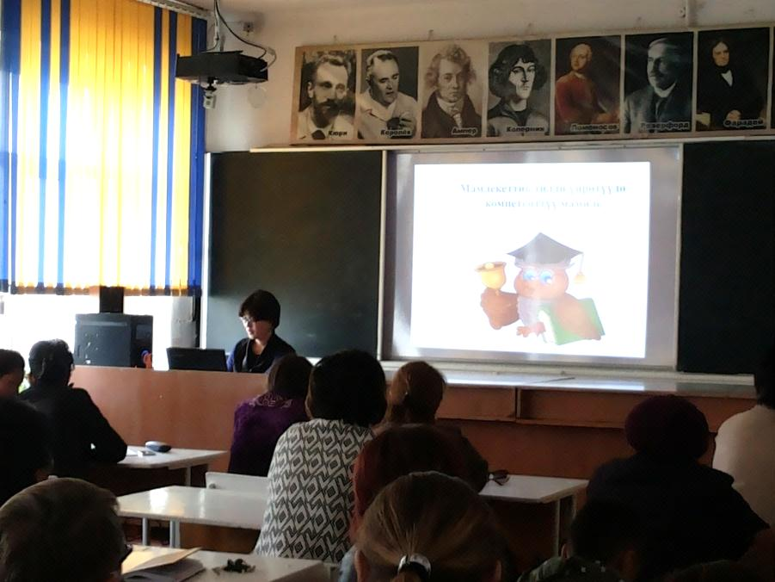
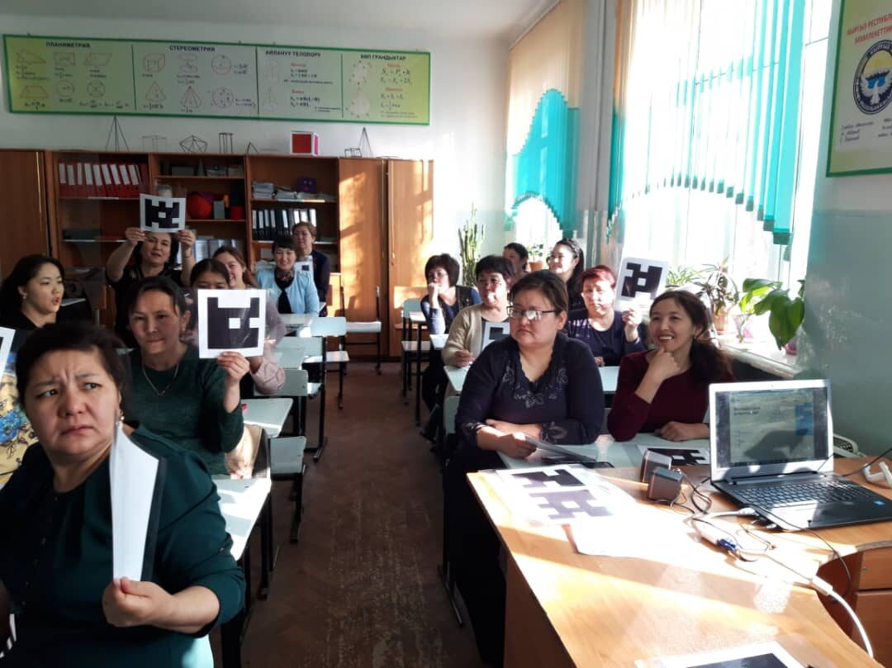
На внутришкольных семинарах

Slide 12
Методические часы(он-лайн) 2020-2021
Как создать видеоурок?
Проблемы осанки у учащихся
Анализ урока
Современные образовательные технологии
Анкетирование о работе ШМО
Виды оценивания
Формы оценивания
Молодые молодым

Slide 13
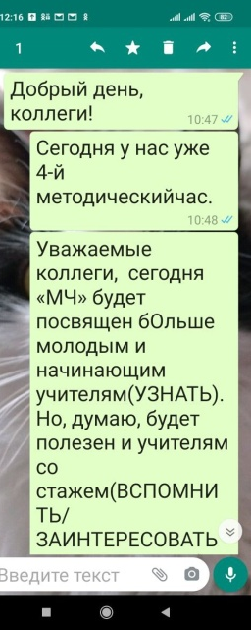
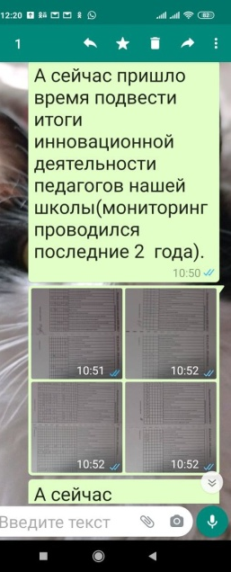
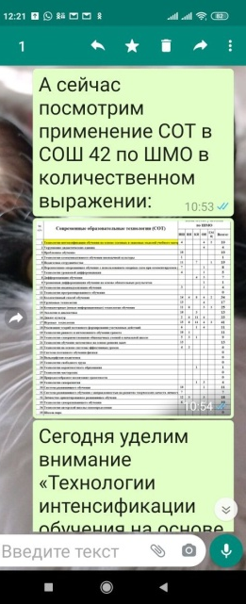
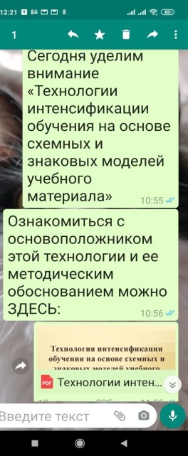
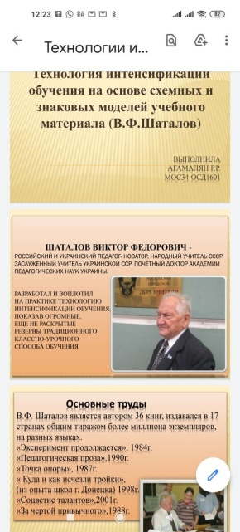
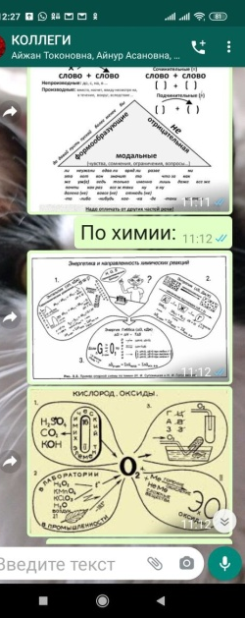
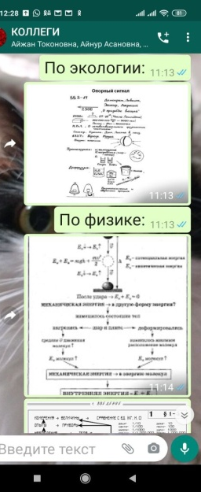
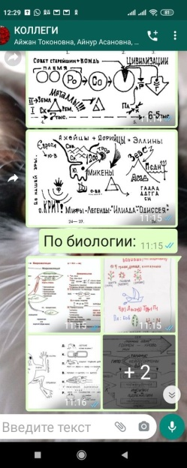
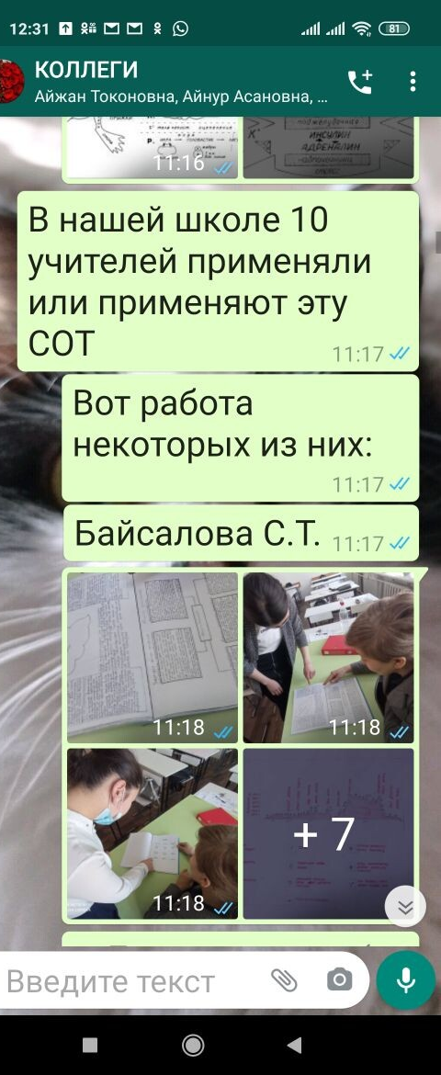
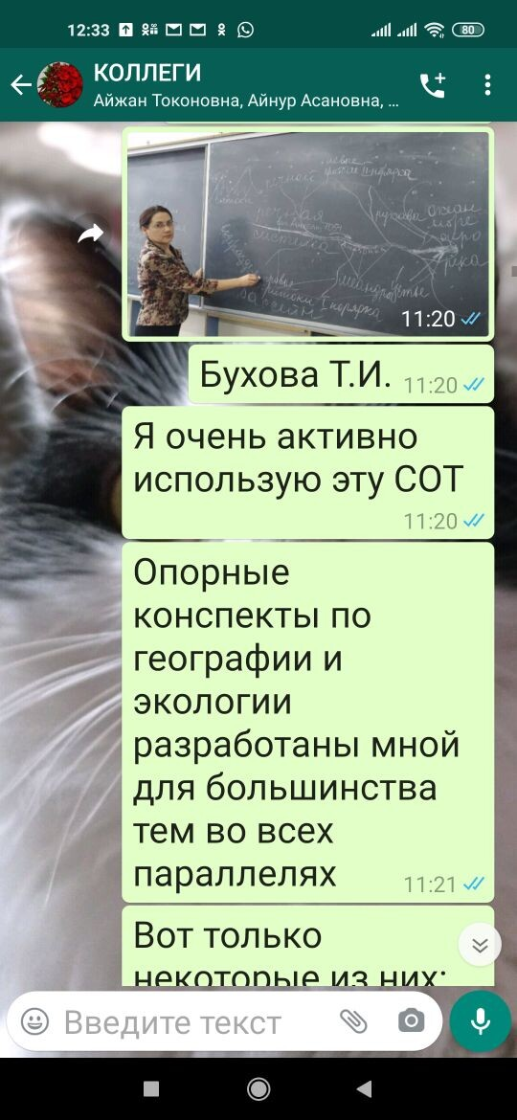
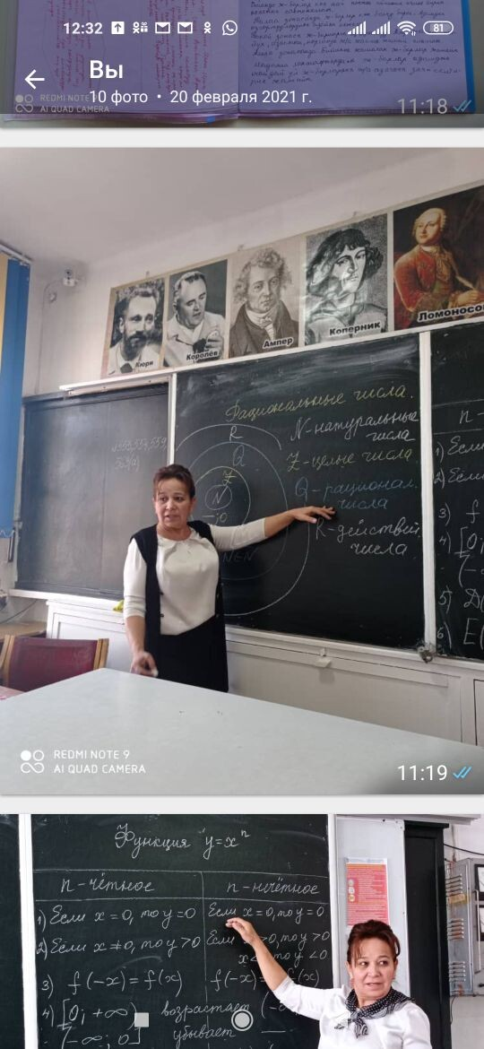
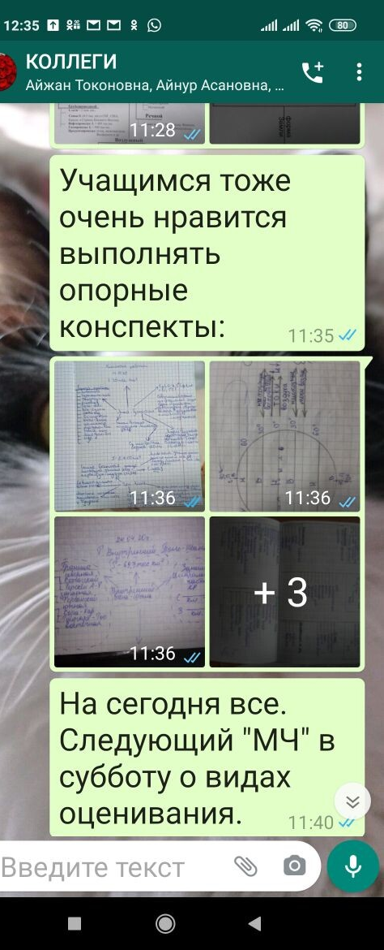
Методический час на тему: « Современные образовательные технологии»
Методический час на тему: « Современные образовательные технологии»

Slide 14
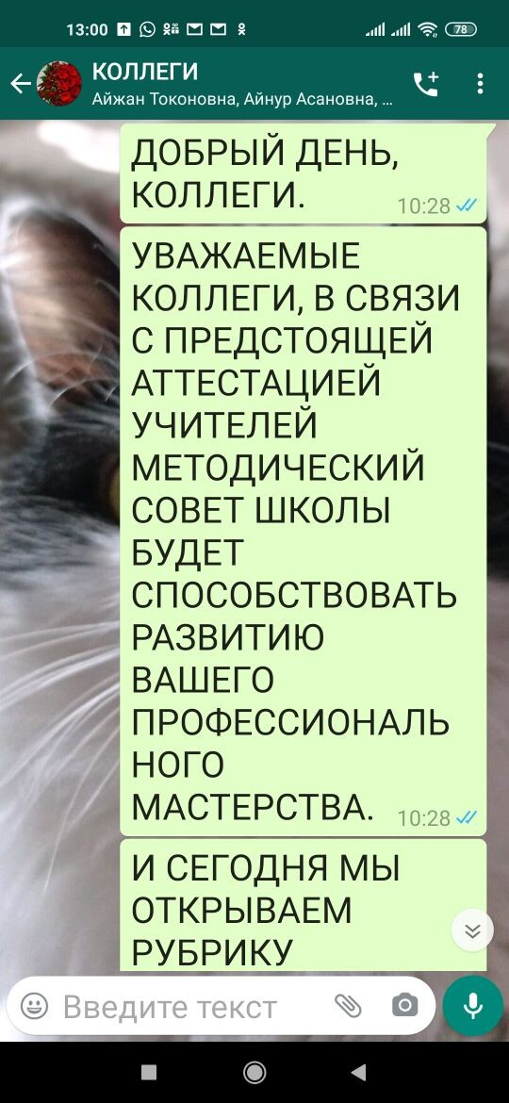
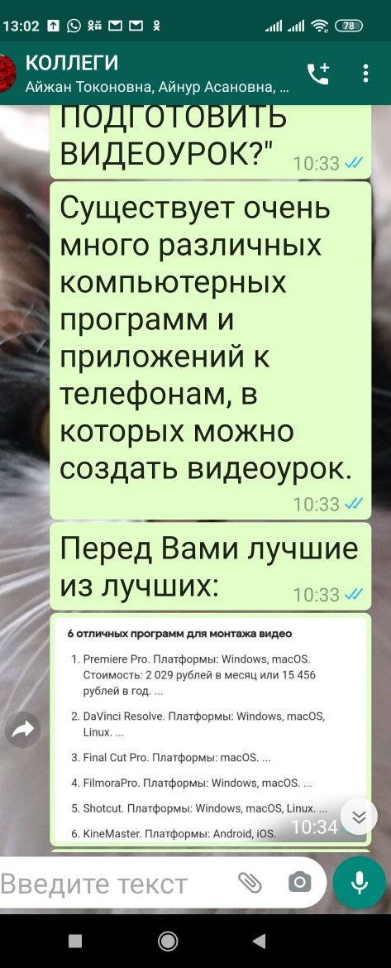
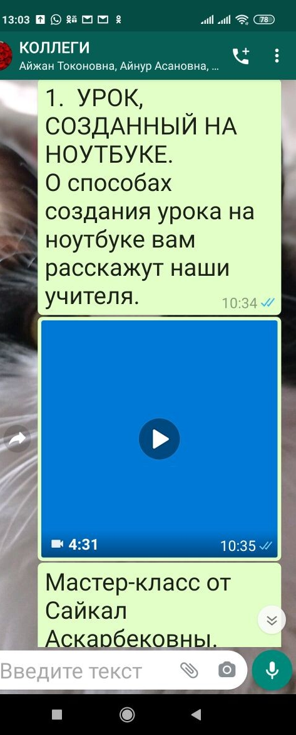
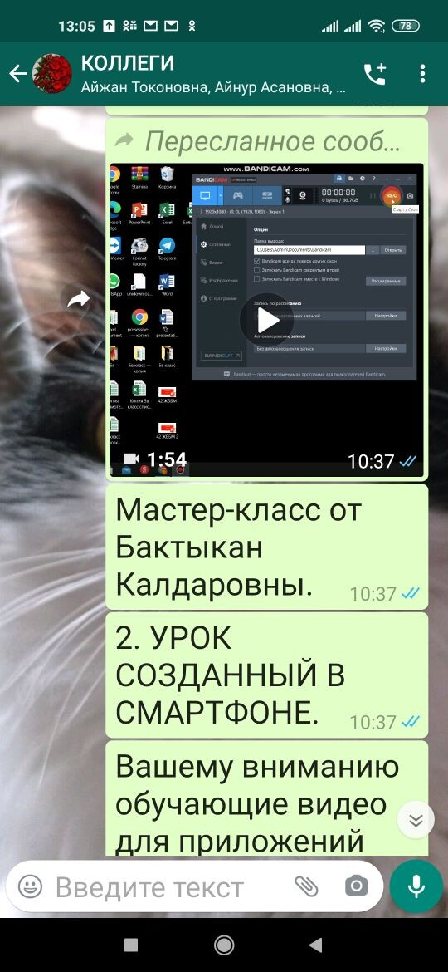
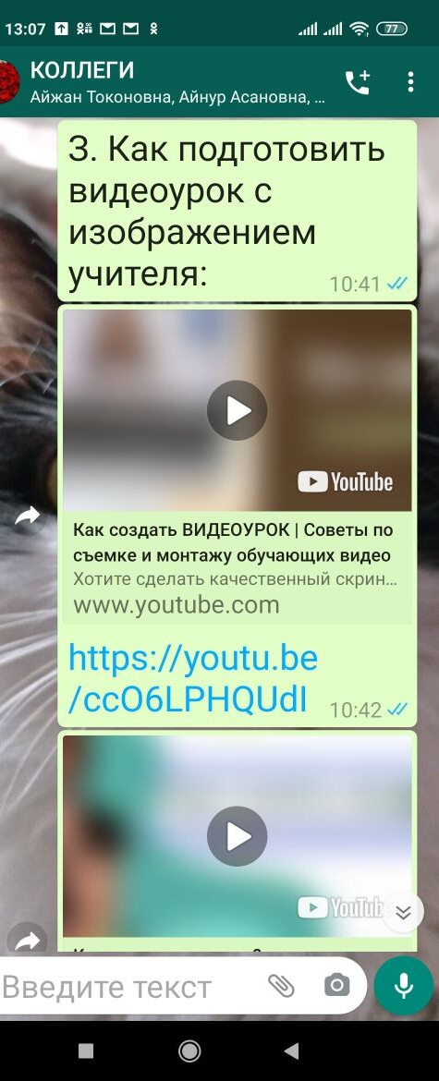
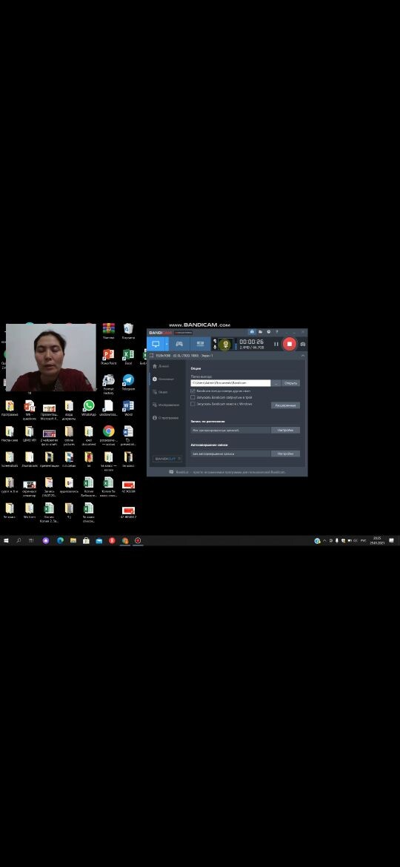
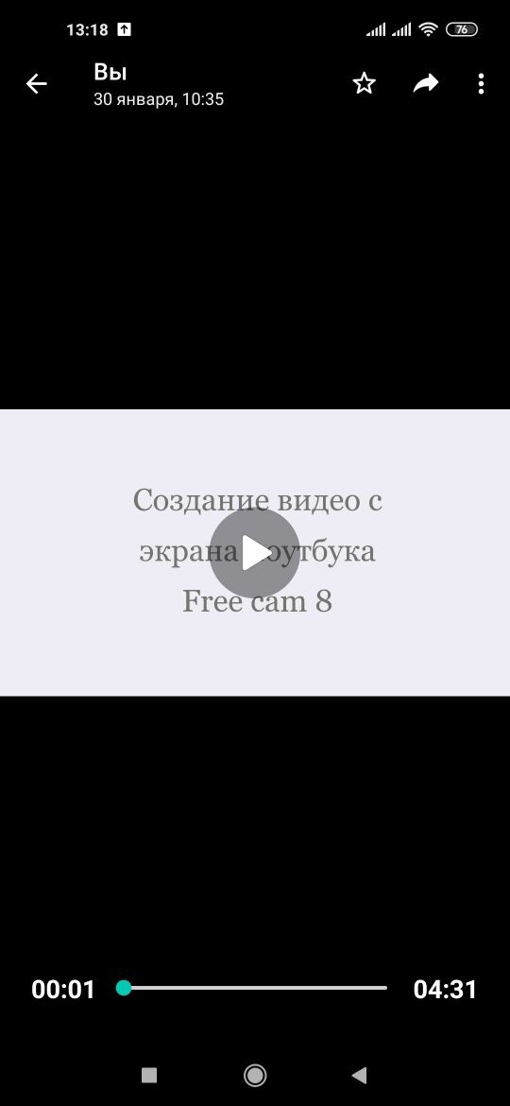
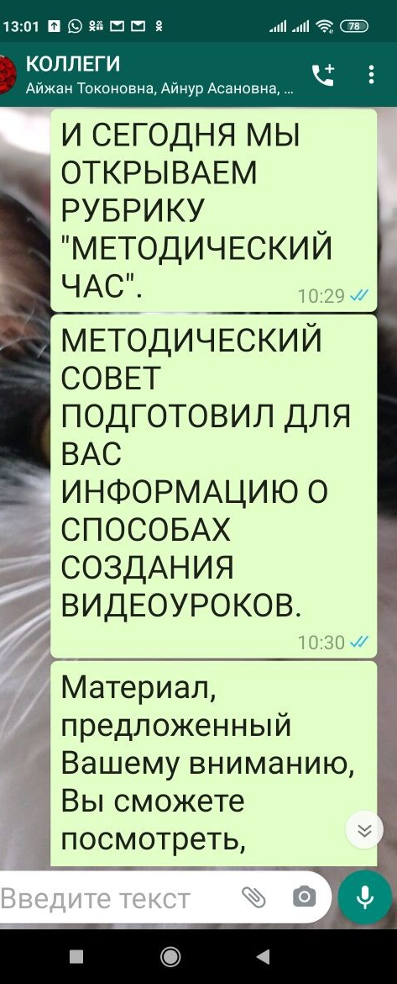
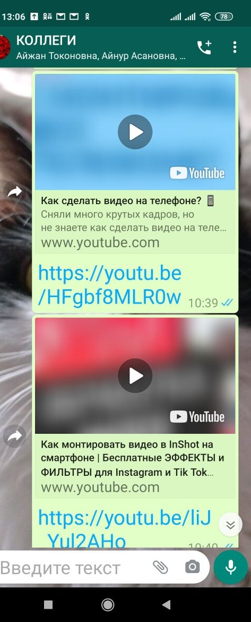
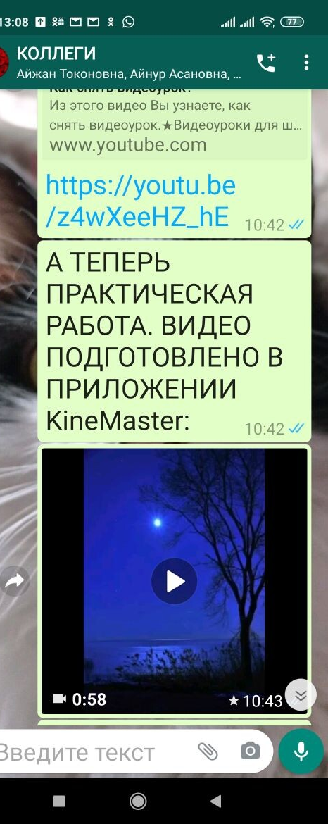
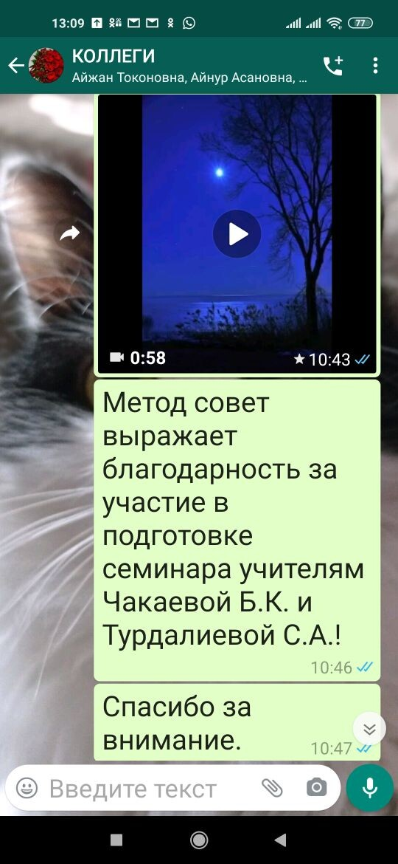
Методический час (он-лайн)на тему: « Как создать видеоурок?»

Slide 15
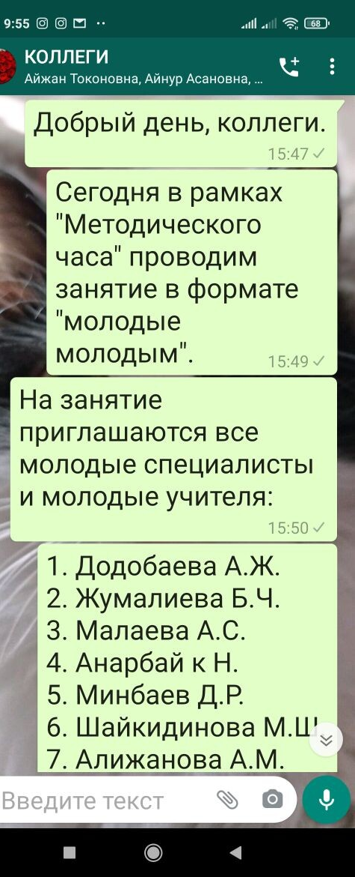
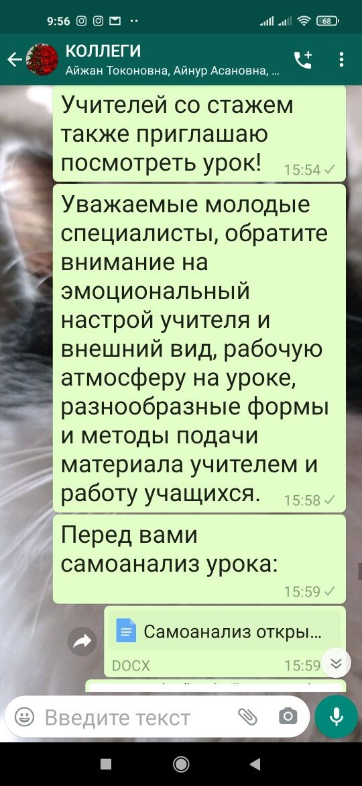
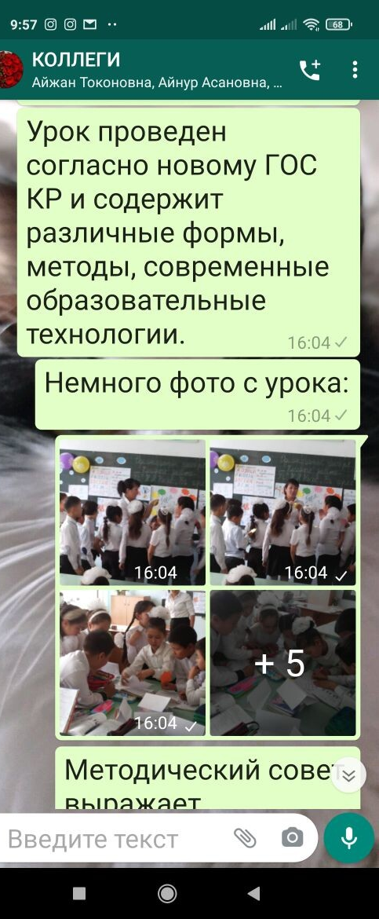
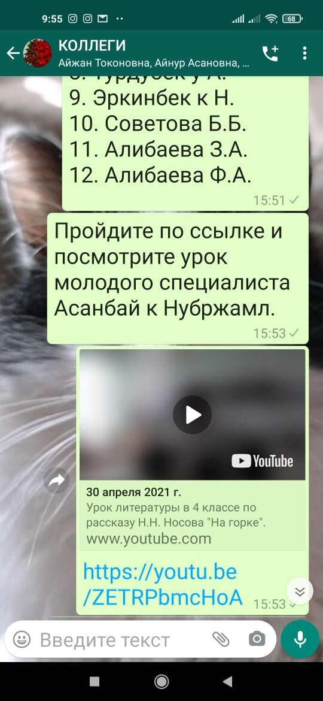
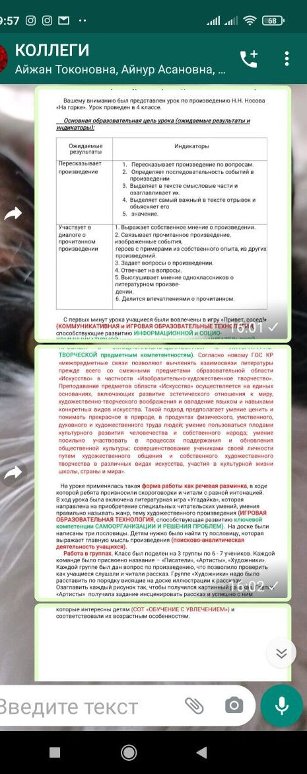
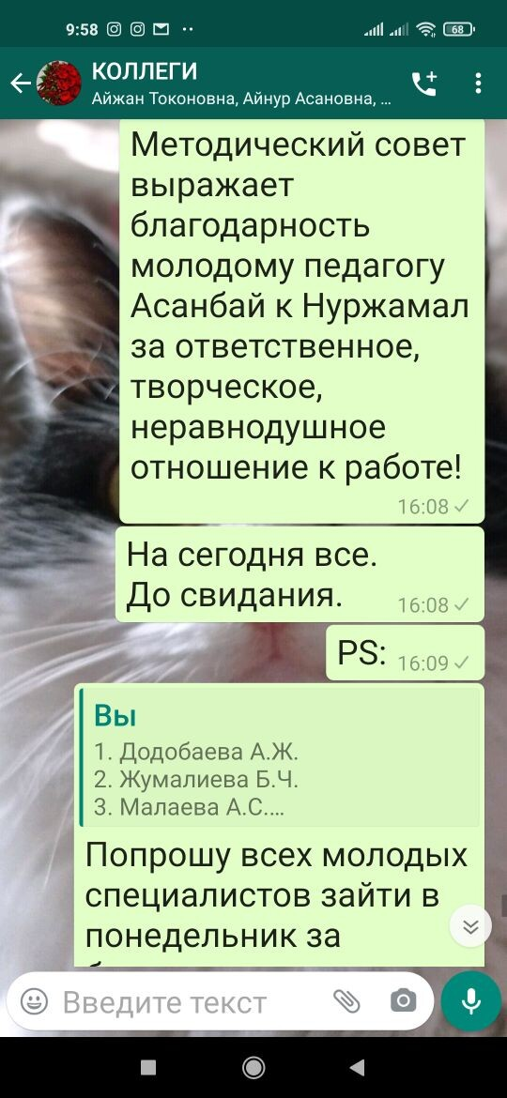
Методический час (он-лайн)на тему: « Молодые -молодым»

Slide 16
Основные направления работы:
Выявление, обобщение и распространение опыта творчески работающих учителей, обмен опытом с молодыми педагогами в рамках проводимых в школе:
мастер-классов
открытых уроков
предметных недель
декад ШМО
конкурсов педагогического мастерства
создания видеотеки уроков и мероприятий

Slide 17
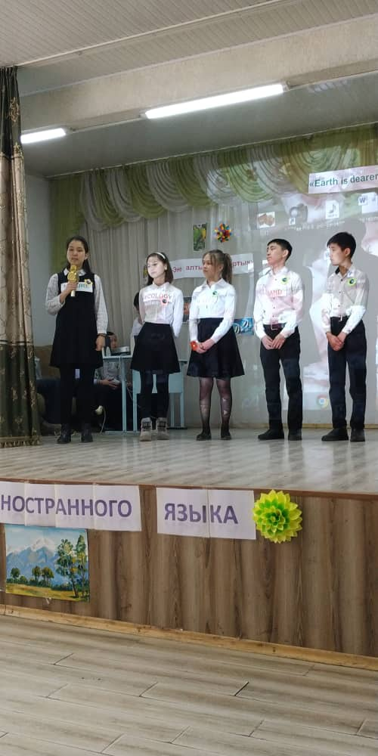
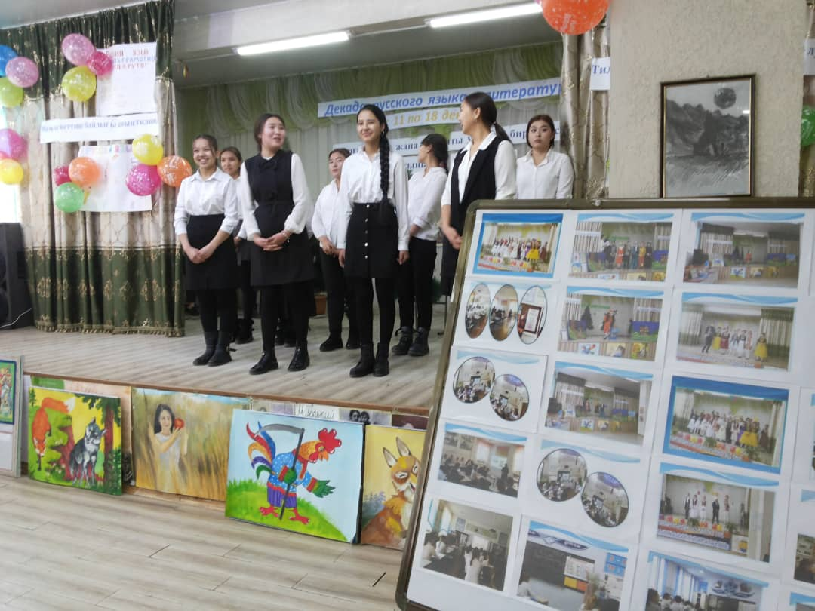
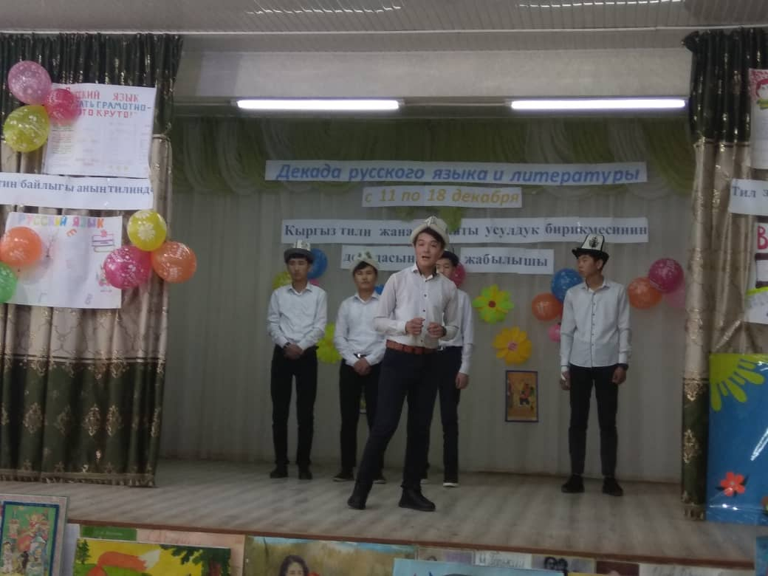
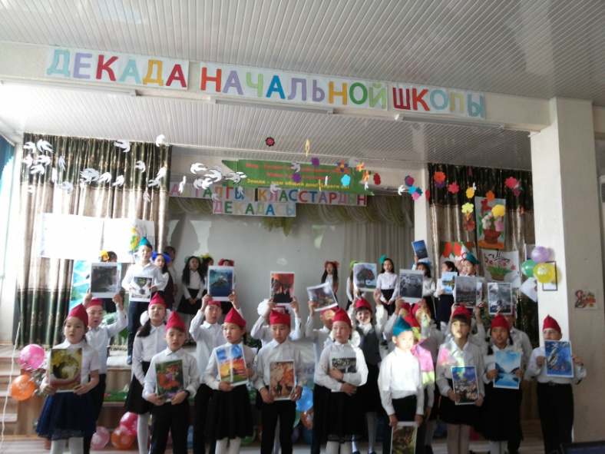
Предметные недели, декады ШМО

Slide 18
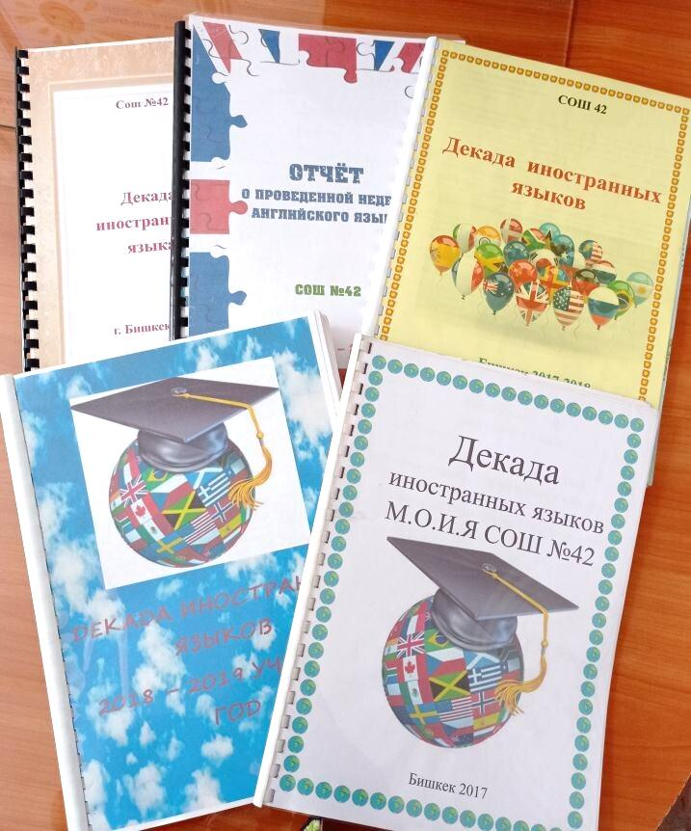
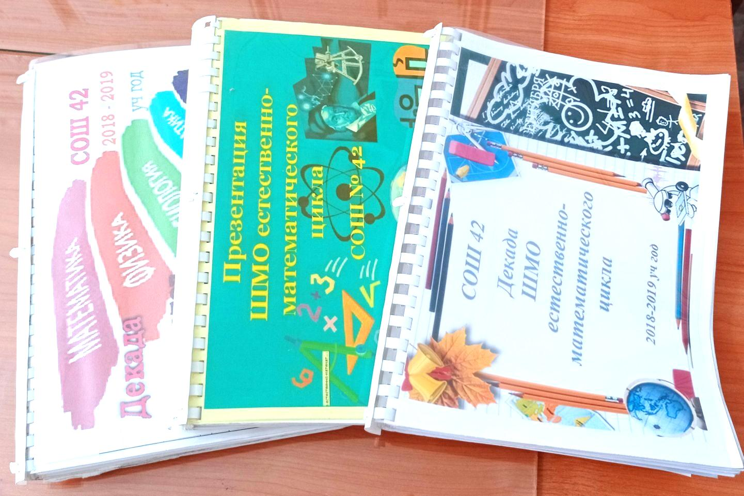
Декады ШМО

Slide 19
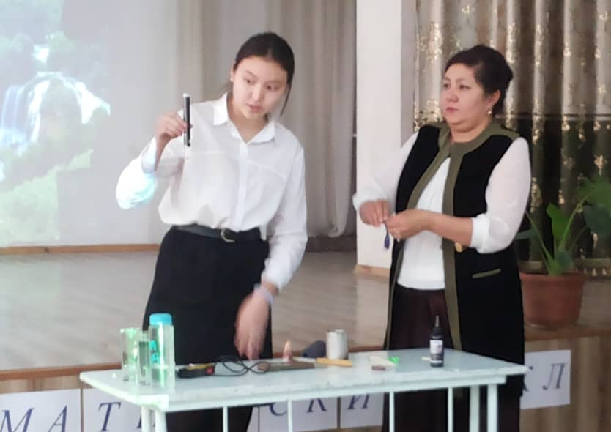
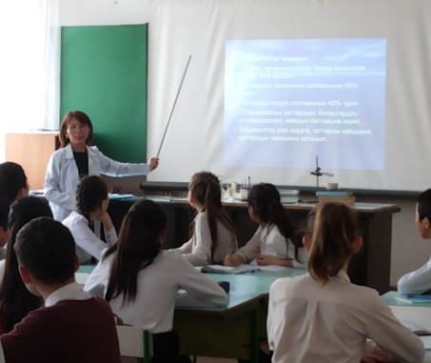
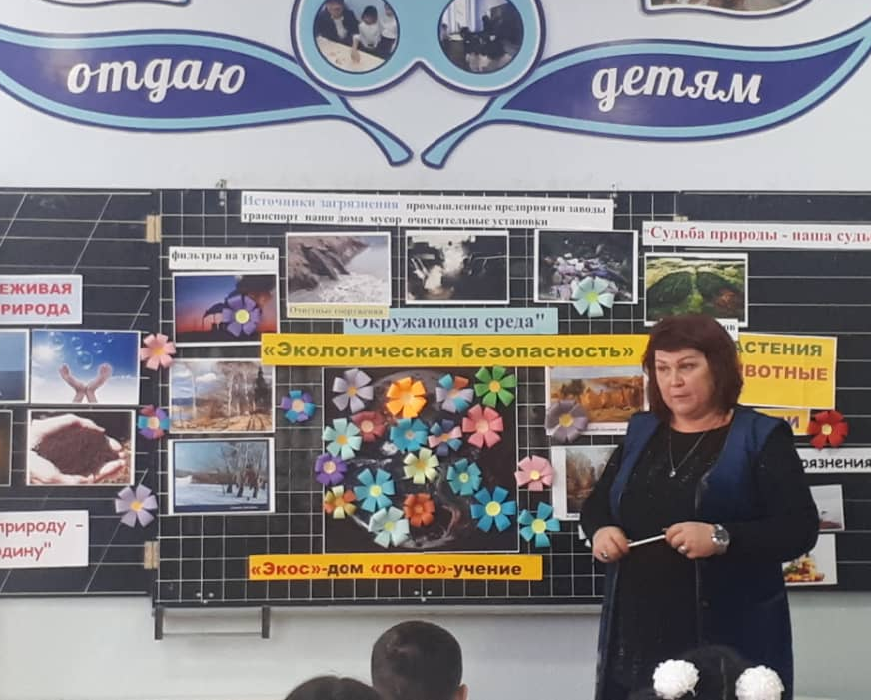
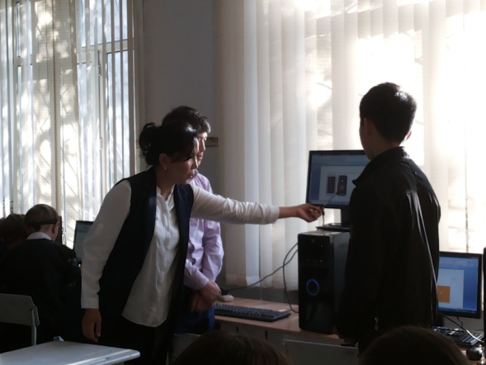
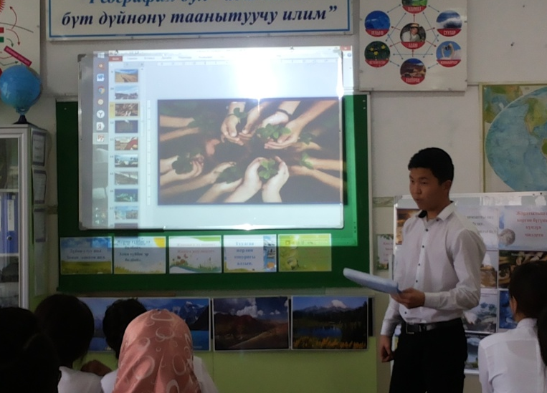
Мастер-классы, открытые уроки

Slide 20
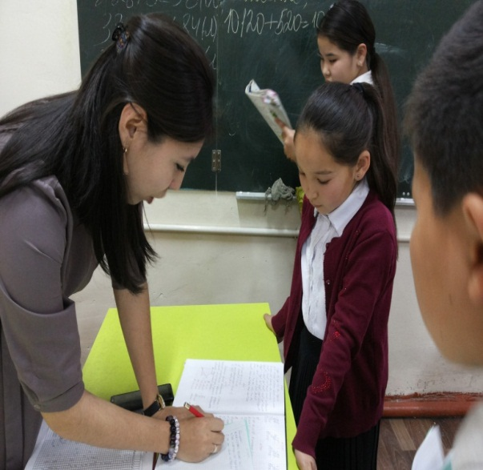
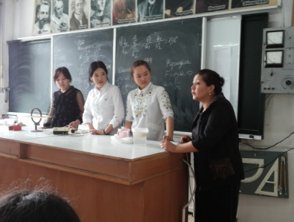
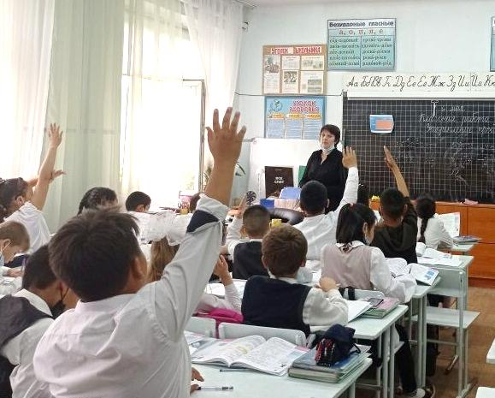

Slide 21
Формы, методы, СОТ наиболее часто используемые в работе учителями:
модульно-рейтинговая система
укрупнение дидактических единиц
обучение с увлечением
интенсификация обучения на основе
схемных и знаковых моделей
работа в группах
ИКТ
интегрированные уроки
нестандартные уроки(урок-игра, урок-
путешествие, урок-КВНи пр.)

Slide 22
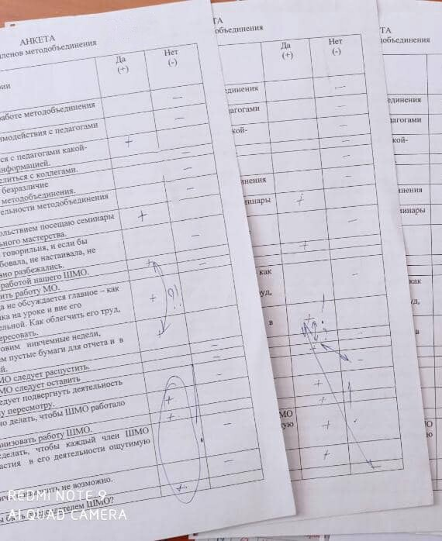
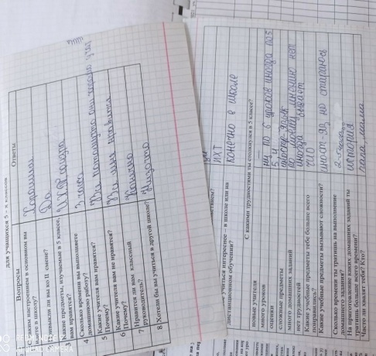
Работа творческой группы «Мониторинговая служба»
Мониторинг и диагностика образовательного процесса с целью оказания методической помощи учителям
Анкетирование учителей, учащихся, родителей
Рейтинг работы ШМО, учителей

Slide 23
Работа творческой группы «Одаренные дети»
Охватывает работу с мотивированными детьми(совершенствование технологий и методик работы с одаренными учащимися), направленную на участие в предметных олимпиадах, творческих конкурсах

Slide 24
Призеры предметных олимпиад
Год | Место | Предмет | Уровень | Класс | Ученик
2019-2020 | II | Химия | Районная | 11Е | Дайырбекова Нурлиза
 | VII | Математика | Районная АКМО | 6В | Ишенбеков Ильяз
 | IV | Ментальная арифметика | Чуйская областная |  | Маматбеков Салман
2018-2019 | X | Математика | Районная АКМО | 6З | Нурмахаммат к Эльнура
 | I | Ментальная арифметика | Чуйская областная | 2В | Мачаев Самир
2016 – 2017 | II | Биология | Районная | 11А | Алиева Жамиля
 | II | Биология | Городская | 11А | Алиева Жамиля
Год | Место | Предмет | Уровень | Класс | Ученик
2019-2020 | II | Химия | Районная | 11Е | Дайырбекова Нурлиза
 | VII | Математика | Районная АКМО | 6В | Ишенбеков Ильяз
 | IV | Ментальная арифметика | Чуйская областная |  | Маматбеков Салман
2018-2019 | X | Математика | Районная АКМО | 6З | Нурмахаммат к Эльнура
 | I | Ментальная арифметика | Чуйская областная | 2В | Мачаев Самир
2016 – 2017 | II | Биология | Районная | 11А | Алиева Жамиля
 | II | Биология | Городская | 11А | Алиева Жамиля

Slide 25
Участие учащихся в конкурсах:
Год | Конкурс | Номинация | Место | Учащиеся
2019-2020 | РДЮЦЭКТ | «Лучший рисунок» | Грамоты | Анарбаева К., Кудайкулов А.
 | Республиканский заочный экологический конкурс «Экологический образ жизни через экологические здания» | «Лучший мини-заповедник» | I | Эмилбекова М.
 | Республиканский заочный экологический конкурс к дню без автомобиля | «Нет загрязнению воздуха!» | II | Темирбек к А.
2018-2019 | "Акыл таймаш" на радио "Балдар FM" | Интеллектуальные дебаты | I
 | Конкурс макетов | «Школа будущего» | В 20-ке лучших
 | «Мугалим болуу – тилегим» |  | III (район)

Slide 26
Обобщение передового педагогического
опыта учителей

Slide 27
Работа творческой группы «Наставник»
Школа молодого учителя
Тьюторское сопровождение молодых педагогов

Slide 28
Конкурсы учителей.Сердце отдаю детям Внутришкольные
Районные
2018-2019 уч г. Ниязалиева Э.Ш. IV место в номинации «Лучший учитель»
2020-2021 уч г. Одарченко С К. Участие в номинации «Классный классный»

Slide 29
Авторы программ, монографий
АДЕП. Авторы: Султанбекова К.А.,
Алдаяров Т.
Нуралиева Л.Э.

Slide 30
Авторские программы
Учитель биологии Куцева А.М.
Глобальные и региональные проблемы экологии КР для 9 класса.
Экология в картинках для 6 класса

Slide 31
Участие в съемках видеоуроков
Учитель начальных классов Бибикова Ю.В. провела 6 уроков на ТВ.
Учитель начальных классов Рысалиева А.К. провела 8 уроков на ТВ.

Slide 32
Преемственность
Ежегодный анализ адаптации учащихся 5-х классов

Slide 33
Весь материал по методработе систематизируется.Уроки, конкурсы, мероприятия снимаем на видеокамеру. Создаем видеотеку в помощь молодым учителям.

